Slide 1
以天主經給兒童 作良心省察
教區婚姻與家庭牧民委員會
准印: 天主教香港教區宗座署理
湯漢樞機
2020年3月13日

Slide 2
(一) 我們的天父， 願祢的名受顯揚

Slide 3
(一) 我們的天父，願祢的名受顯揚
我有沒有每天想起天主？
我有沒有記得祈禱？
我參與彌撒時有沒有專心？
我和別人說話是否友善？有沒有說他人壞話？
我有沒有孝敬父母，也尊重他們要我做的事？

Slide 4
(二) 願祢的國來臨， 願祢的旨意奉行在人間，如同在天上

Slide 5
(二) 願祢的國來臨，願祢的旨意奉行在人間，如同在天上
耶穌說過，我們對待他人須友善。
我有沒有和他人分享？
我有沒有幫助家人？
我有沒有在家中善盡自己的本份 (如執拾好床鋪、用完浴室排列清理好用品)？

Slide 6
耶穌說我們眾人都是兄弟姊妹。
我有沒有尊重我的老師、同學、鄰居和朋友？
我有沒有幫助身邊有需要的同學和朋友？
我有沒有打架欺負他人？
我有沒有妒忌那些表現出色的同學？
我有沒有在學校生活中善盡自己的本份 (如參與校際活動、完成老師指派的工作)？

Slide 7
(三) 求祢今天賞給我們 日用的食糧

Slide 8
(三) 求祢今天賞給我們日用的食糧
我有沒有懂得對他人說「謝謝」？
我是否有時候貪心？
我有沒有忘記那些饑餓的人？
我有沒有揀飲擇食，或浪費食物？
我有沒有拿取那不屬於我的東西？

Slide 9
(四) 求祢寬恕我們的罪過， 如同我們 寬恕別人一樣

Slide 10
(四) 求祢寬恕我們的罪過，如同我們寬恕別人一樣
當我犯錯時，我有沒有說「對不起」？
我有沒有在兄弟姊妹當中締造和平？
我有沒有對那些傷害我的人講他的壞話？
我有沒有嘗試解決，而不是製造問題？

Slide 11
(五) 不要讓我們陷於誘惑，但救我們免於凶惡

Slide 12
(五) 不要讓我們陷於誘惑，但救我們免於凶惡
在運動時，我有沒有公平作賽？
我有沒有用心學習、做好功課？
在課堂上，我有沒有作弊？
我有沒有貪睡或懶惰？
我有沒有待人欠缺禮貌、喜歡隨意發脾氣？

Slide 13
我有沒有花很多時間上網或玩電遊？
我有沒有講粗言穢語？
我有沒有說真話、做人誠實？
我有沒有以善良將耶穌顯示給他人？

Slide 14
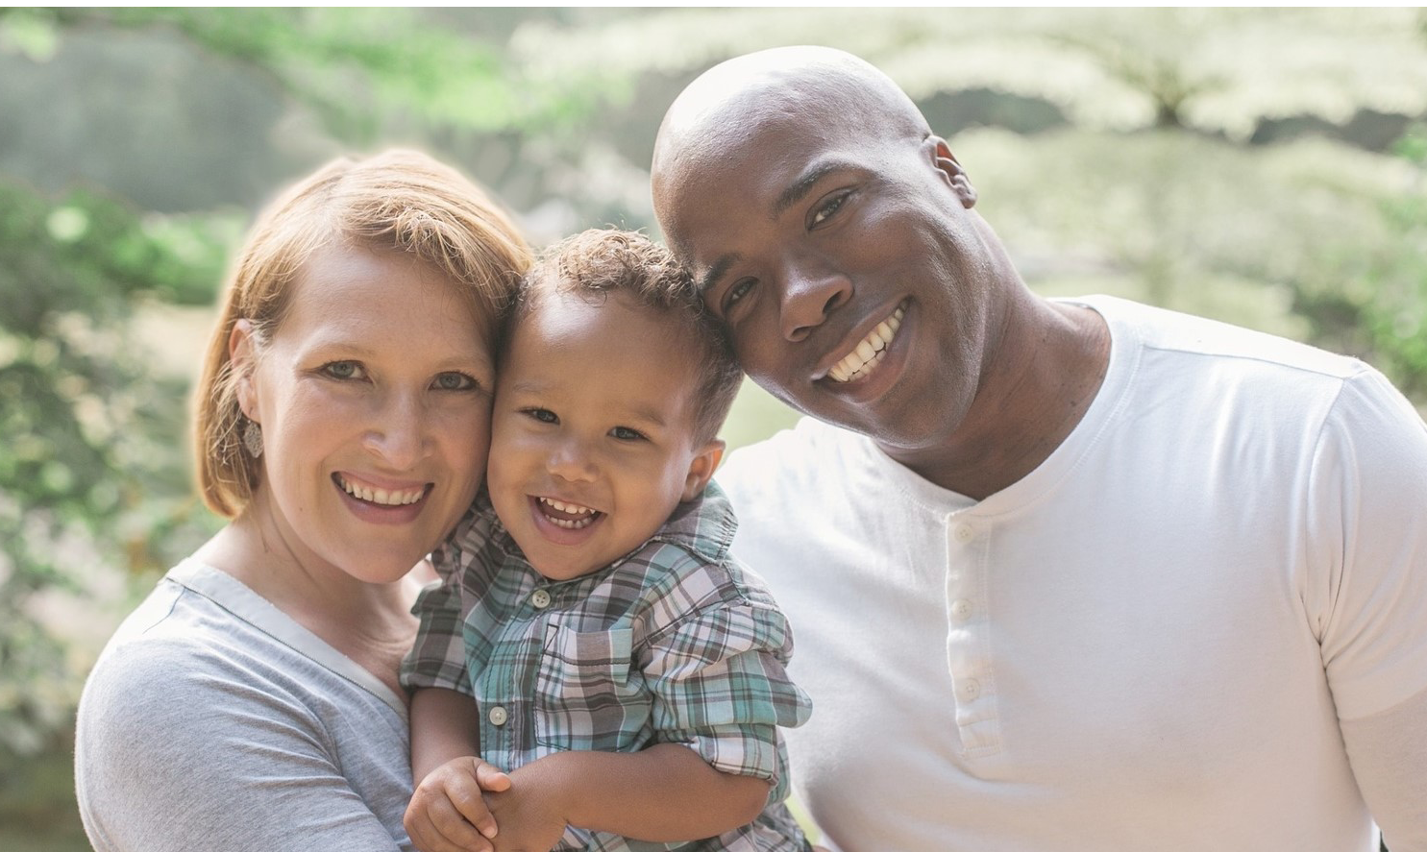
「讓小孩子到我跟前來」
(谷10:14)

